Slide 1
Инструменты для создания авторских учебных материалов
Т.А. Чернецкая, ведущий методист, к.п.н.
Отдел образовательных программ фирмы «1С»

Slide 2
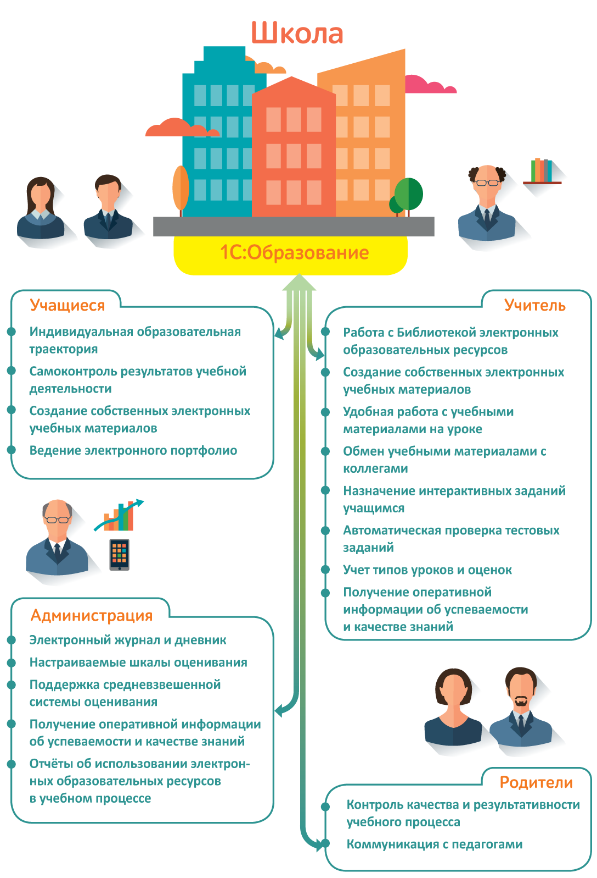
1С:Образование 5. Школа: основные возможности для дистанционного обучения
Notes:
Основные возможности системы программ «1С:Образование 5. Школа» соответствуют мировым и национальным трендам развития электронного обучения. Данная программа позволяет создать в школе цифровую образовательную среду, соответствующую тем требованиям, который предъявляются к этой среде в рамках проекта «Цифровая школа».

Slide 3
Какие типы объектов можно создавать?
Иллюстрированные тексты (html-страницы)
Медиафайлы (аудио и видео фрагменты, изображения, объекты MS Office и т.д.)
Тестовые задания с автоматической проверкой правильности выполнения
(9 типов вопросов)
Творческие задания с ручной проверкой на основе медиафайлов
На основе ресурсов цифровой библиотеки и авторских разработок можно подготовить в электронном виде полный комплект дидактических материалов для проведения урока в дистанционном формате

Slide 4
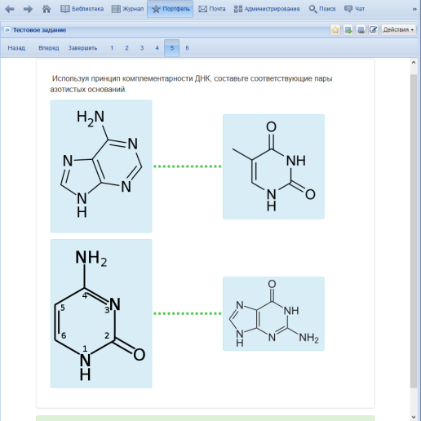
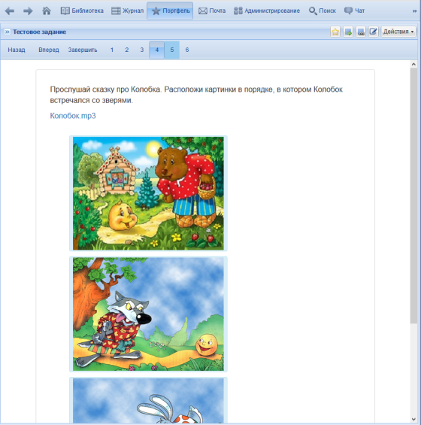
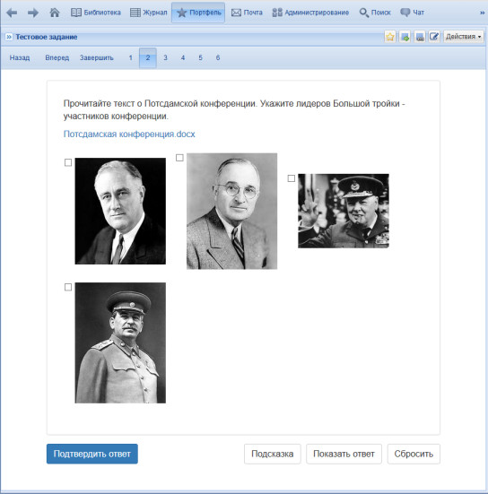
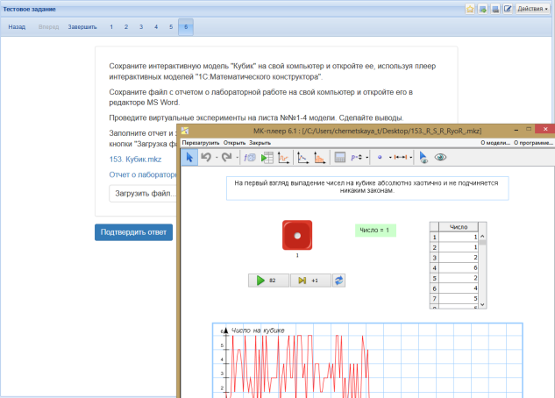
Типы тестовых вопросов
Выбор одного или нескольких правильных ответов
Ввод текста ответа с клавиатуры
Установление правильного порядка или соответствия между элементами ответа
Сортировка элементов ответа
на группы
Размещение элементов ответ
на изображении
Выбор области на изображении
Творческое задание с загрузкой файла и ответом в свободной форме

Slide 5
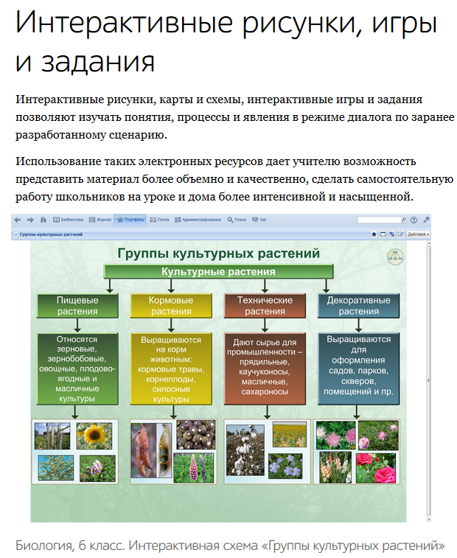
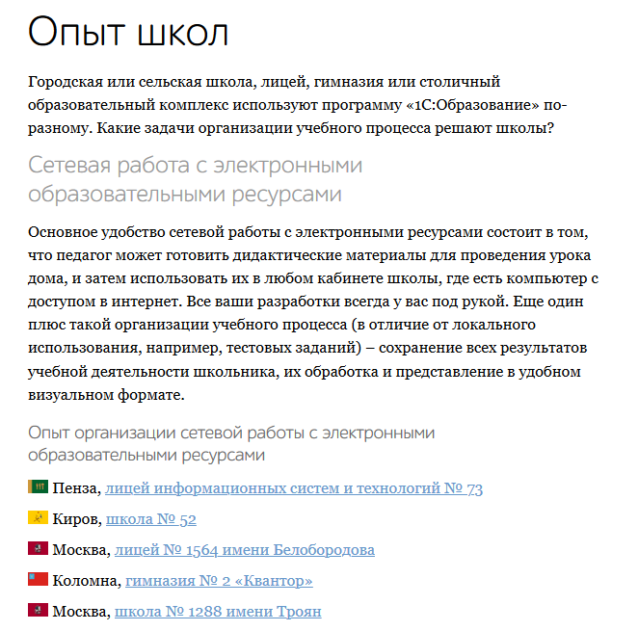
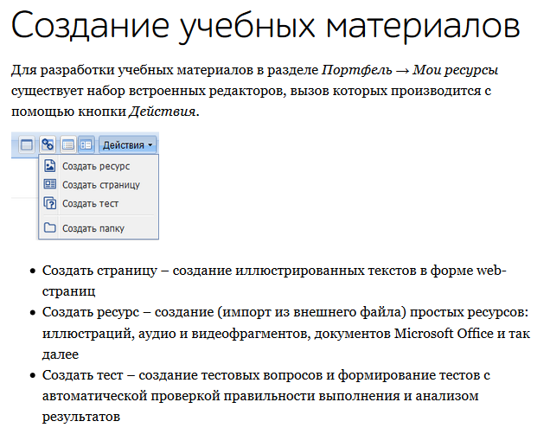
Специализированный сайт программы «1С:Образование»
Подробнее о возможностях цифровой библиотеки и типах интерактивных мультимедийных ресурсов
http://obrazovanie.1c.ru/education/library/
Cоздание авторских цифровых учебных материалов
http://obrazovanie.1c.ru/education/development/
http://obrazovanie.1c.ru/education/task-and-test/

Slide 6
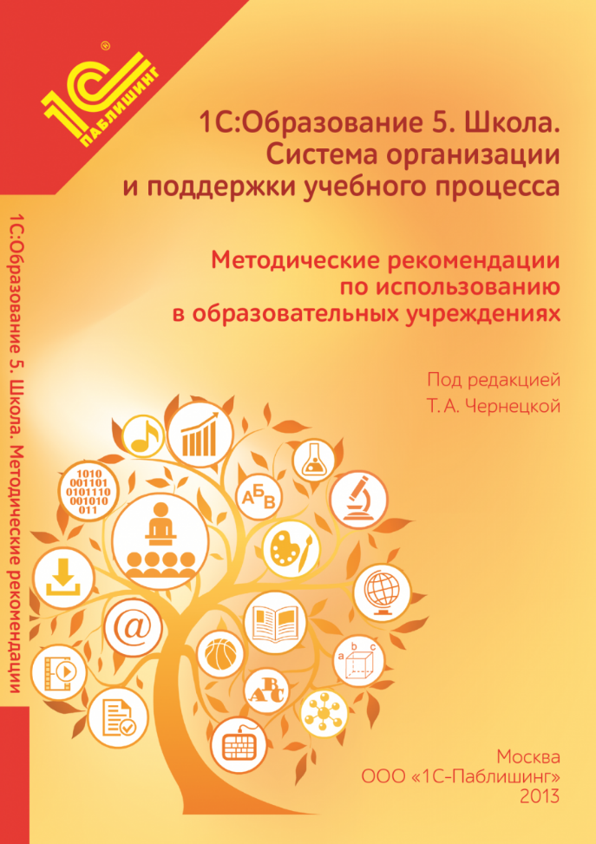
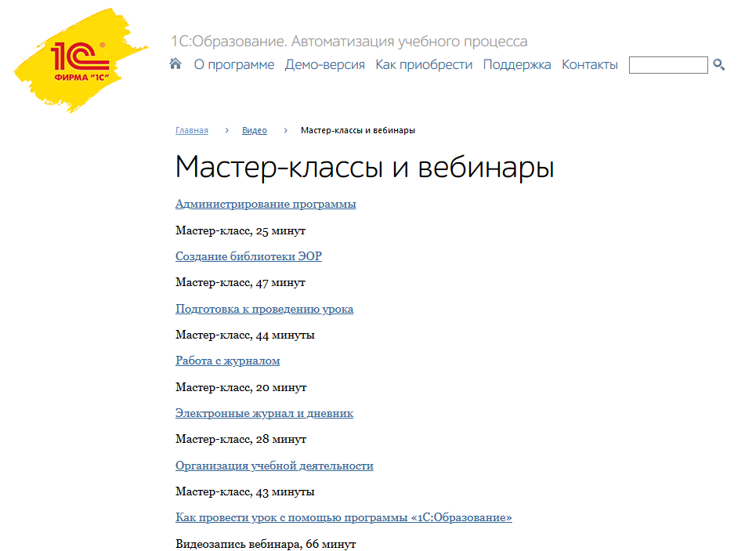
Печатные и видеоматериалы
Методические рекомендации по использованию в образовательных учреждениях
http://obrazovanie.1c.ru/books/guidelines/
Видеозаписи обучающих вебинаров и мастер-классов
http://obrazovanie.1c.ru/video/master-class-webinar/

Slide 7
Спасибо за внимание!

